Slide 1

图表篇
复合递进-流程图

Slide 2
注意事项：
1 如果读者/观众不是专业人员，尽量只用三种流程图符号
2 横平竖直等间距，尽可能避免线段交叉
3 复杂的流程图需要先在纸上画草图
4 入口唯一，出口可以不唯一
5 开始/结束必须唯一
6 如果流程图很大很复杂，字体优先选择宋体

Slide 3
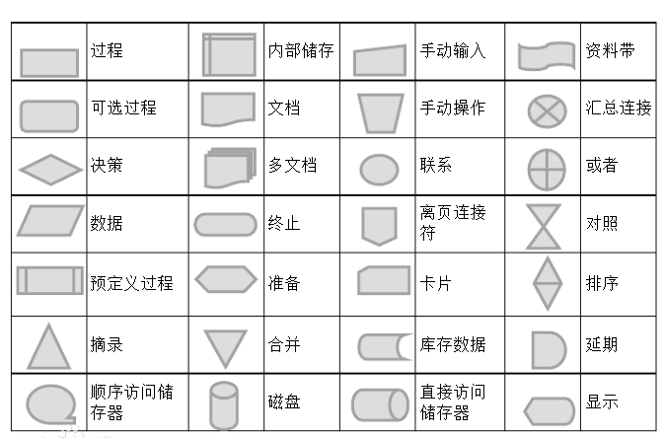

Slide 4
决策
过程
开始/终止

Slide 5
Kaishi
第一步
第二步
否
是

